Slide 1
Openstack云计算管理平台

Slide 2
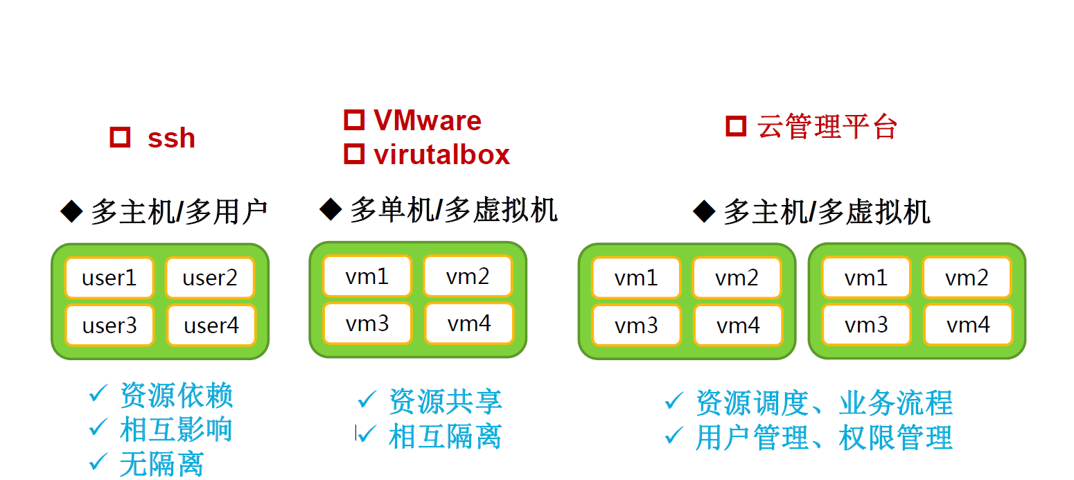
为什么产生openstack

Slide 3
什么是openstack
OpenStack是一个开源的云计算管理平台，用于提供虚拟机，配置计算资源。
OpenStack是基础设施即服务（IaaS）软件（私有云），任何人都可以自行创建和提供云计算服务。
举例来说：比如现有多台底层的物理机（服务器，PC等），Openstack是将物理机进行虚拟化，一台物理机可以虚拟出多个虚拟机（可以把Openstack的工作的一部分想象为VMware），然后对虚拟机进行各种管理，只是VMware面向的是单台PC，而Openstack面向的是很多台的集群管理，然后在部分的虚拟机中安装操作系统，例如linux，OSX，Windows等等。

Slide 4
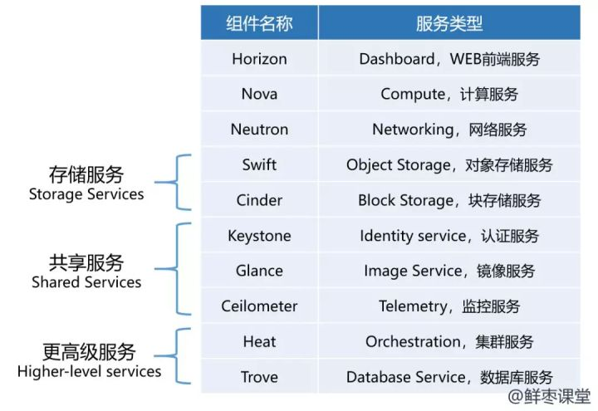
OpenStack的主要构成部分：
Nova – 弹性计算模块
–围绕虚拟机相关的所有操作（KVM，Xen，Linux Container）
Neutron – 网络模块
–Linuxbridge+vlan，open vswitch+vlan/gre/vxlan
Cinder – 块存储模块（EBS共享存储）
–Ceph、GlusterFS、SheepDog
Swift – 对象存储模块
KeyStone – 认证鉴权模块
Glance – 镜像管理模块
Horizon - UI服务

Slide 5
Nova
Nova是整个Openstack里面最核心的组件。OpenStack云实例生命期所需的各种动作都将由Nova进行处理和支撑，它负责管理整个云的计算资源、网络、授权及测度。
Nova Compute ：- Nova组件中最核心的服务，实现虚拟机管理的功能。
实现了在计算节点上创建、启动、暂停、关闭和删除虚拟机、虚拟机在不同的计算节点间迁移、虚拟机安全控制、管理虚拟机磁盘镜像以及快照等功能。
Nova Scheduler：用于云主机调度，决策虚拟机创建应该创建在哪个计算节点上。决策一个虚拟机应该调度到某个物理节点上，需要两步：过滤，计算权值。

Slide 6
Neutron
neutron是用来创建虚拟网络的，所谓虚拟网络，就是虚拟机启动的时候会有一个虚拟网卡，虚拟网卡会连接到虚拟switch上，虚拟交换机连接到虚拟router上，虚拟路由器最终和物理网卡联通，从而虚拟网络和物理网络联通起来。
1.Controller节点：
运行neutron-server进程，用于接受RESTful API请求创建网络，子网，路由器等
2.Network节点：
neutron-l3-agent，用于创建和管理虚拟路由器，当neutron-server将路由器的数据结构创建好，neutron-dhcp-agent，用于创建和管理虚拟DHCP server，每个虚拟网络都会有一个DHCP server，这个DHCP server为这个虚拟网络里面的虚拟机提供IP。
neutron-openvswitch-plugin-agent，这个是用于创建L2的switch的，在Network节点上，Router和DHCP Server都会连接到二层的switch上。
3.Compute节点：
neutron-openstackvswitch-plugin-agent，这个是用于创建L2层switch的，在compute节点上，虚拟机的网卡也是连接到二层的switch上。

Slide 7
Swift
Swift 不是文件系统或者实时的数据存储系统，而是对象存储，用于长期存储永久类型的静态数据。这些数据可以检索、调整和必要时进行更新。Swift最适合虚拟机镜像、图片、邮件和存档备份这类数据的存储（非结构化数据存储问题）。
Cinder
cinder是openstack中提供块存储服务的组件，主要是为虚拟机实例提供虚拟磁盘。 在openstack中提供对卷从创建到删除整个生命周期的管理，从虚拟机实例的角度来看，挂载的每一个卷都是一块硬盘。
cinder和swift都是关于存储的组件，那么它们有什么区别呢？
cinder的存储，就像是普通硬盘。可以方便快捷地本地存取修改数据，还可以按需添加减少硬盘。
swift的存储，就像是百度云盘。只能存取数据，不能在云端进行修改，适用于备份。如果非要修改，那么需要下载到本地修改，修改完再上传。在openstack实际应用中，swift常用来存储镜像这种不需要经常修改的文件。

Slide 8
Glance
镜像服务，可以让用户注册、查找、检索虚拟机所用的镜像文件。
镜像文件：一个磁盘上的数据在另一个磁盘上存在的完全相同的副本即为镜像。
Keystone
Keystone为所有的OpenStack组件提供认证和访问策略服务，主要对（但不限于）Swift、Glance、Nova等进行认证与授权。
Horizon
Horizon是一个用以管理、控制OpenStack服务的Web控制面板。用户可以通过这个界面对OpenStack状态进行查看和管理。

Slide 9
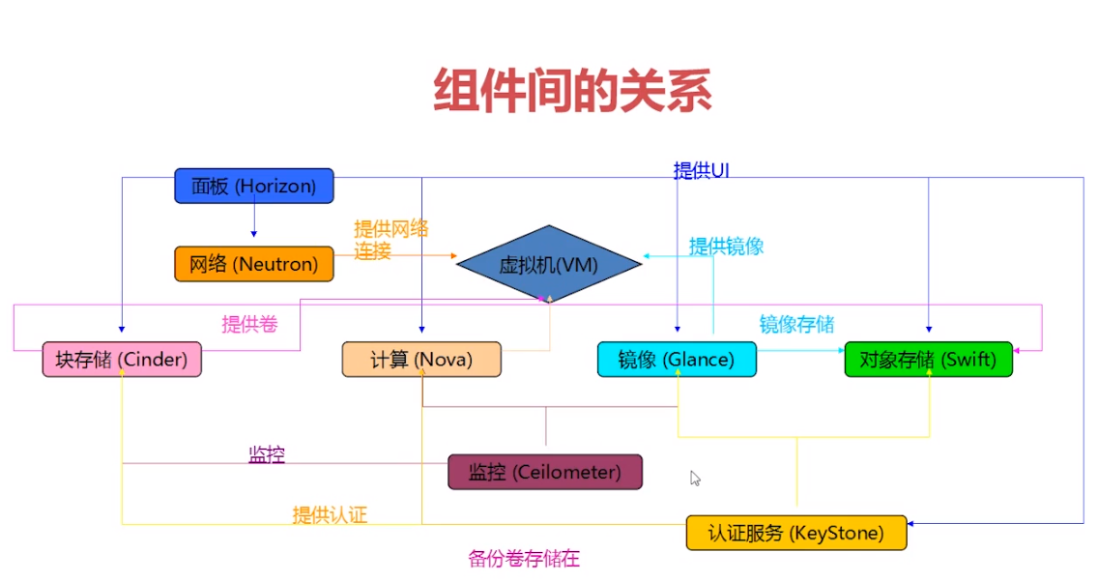
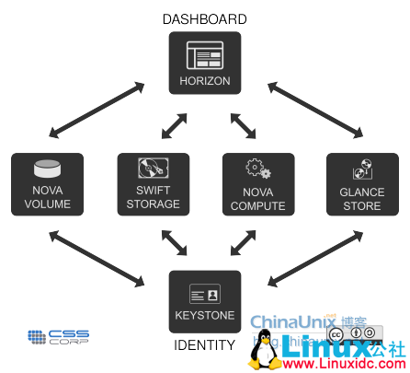

Slide 10
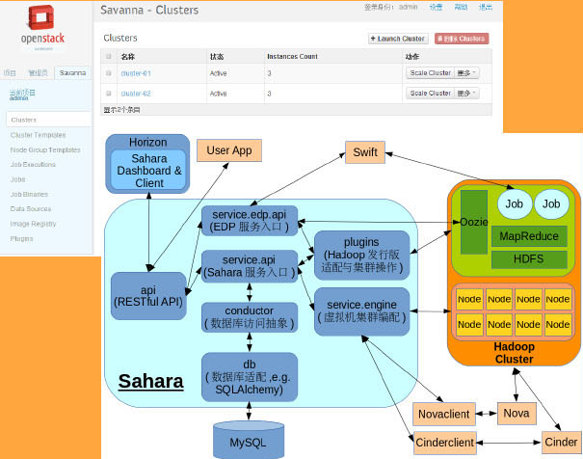
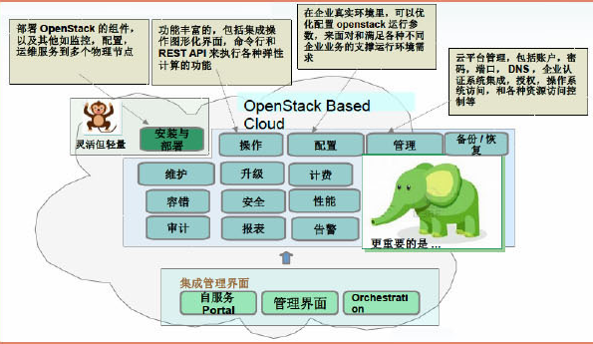

Slide 11
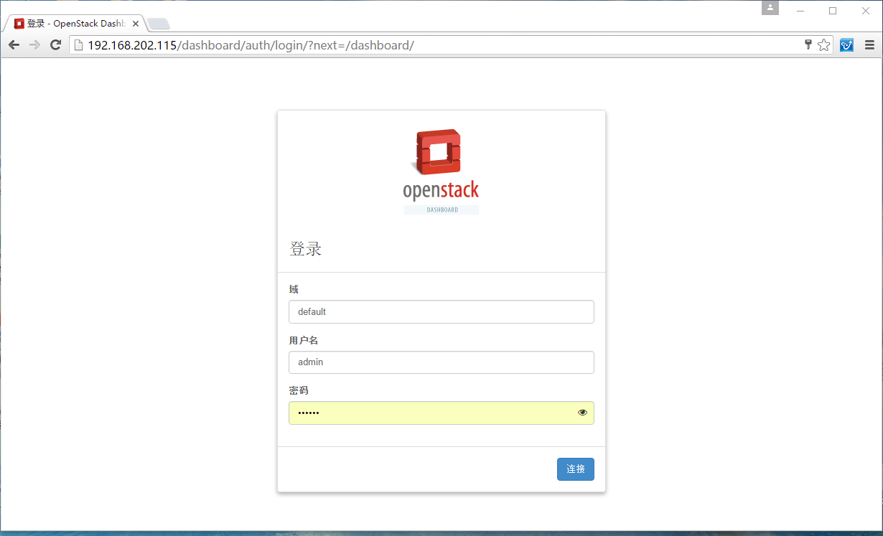

Slide 12
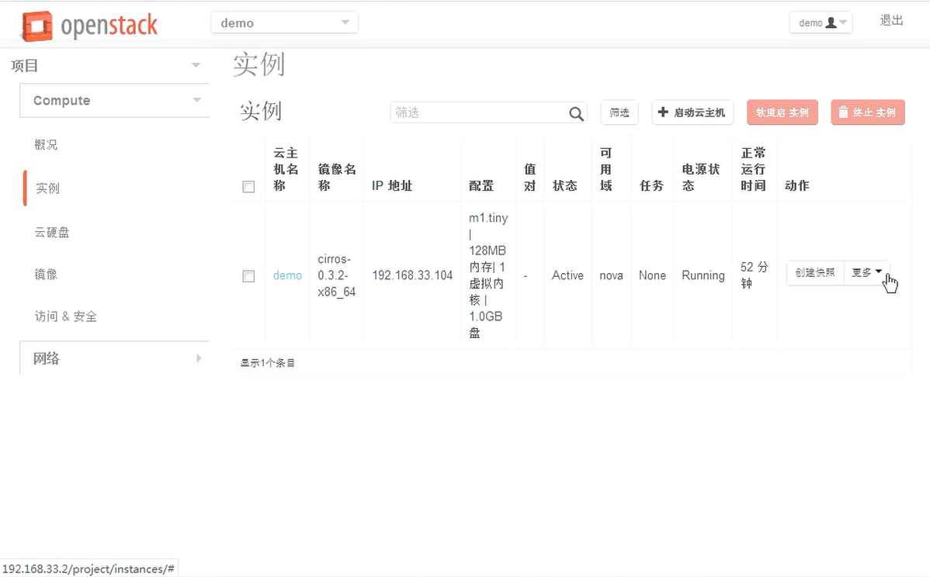

Slide 13
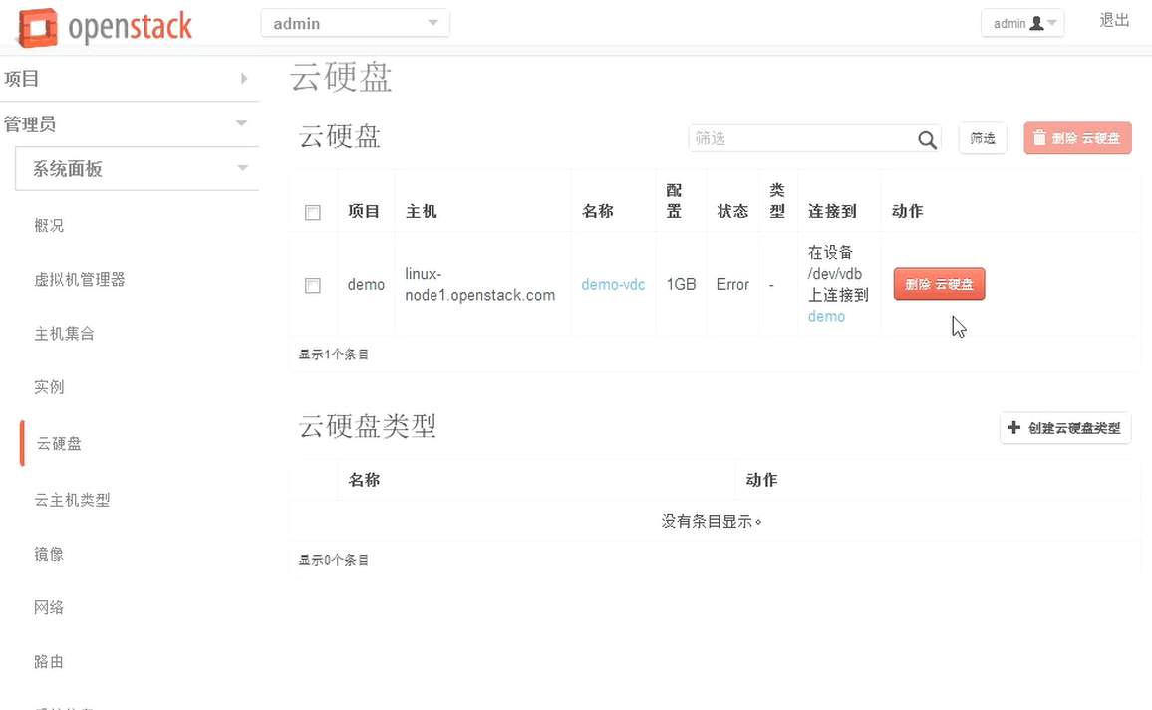

Slide 14
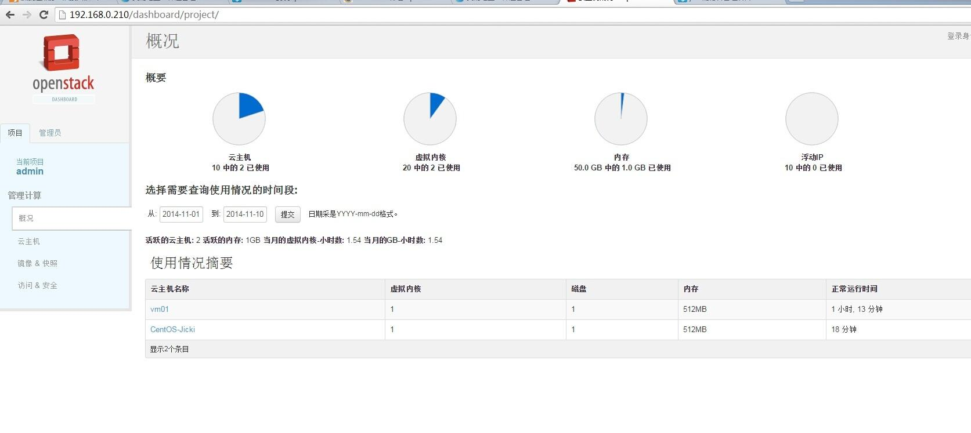

Slide 15
